Slide 1
Ата аналарға арналған кеңес беру пункті Ашылған уақыты 03.09.2023 жылы
Құрметті АТА-АНАЛАР
№2 “Айгөлек”бөбекжай-бақшасы МКҚК базасында тегін консультациялық пункті жұмыс жасайды

Slide 2
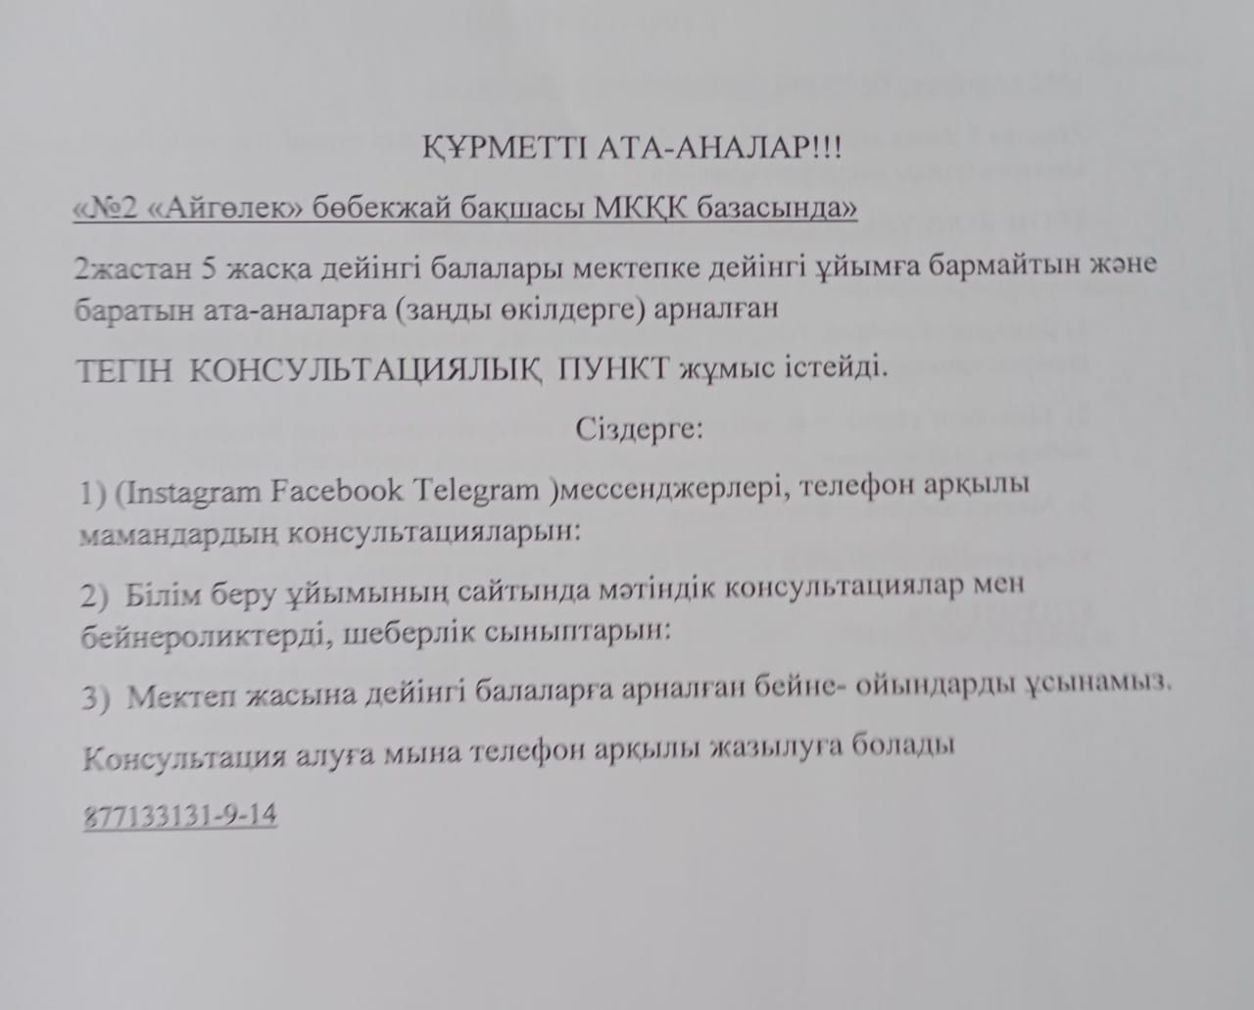

Slide 3
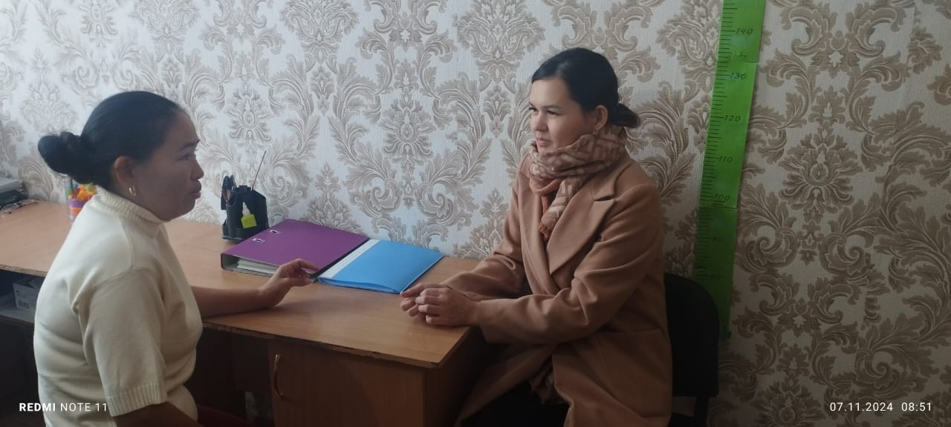
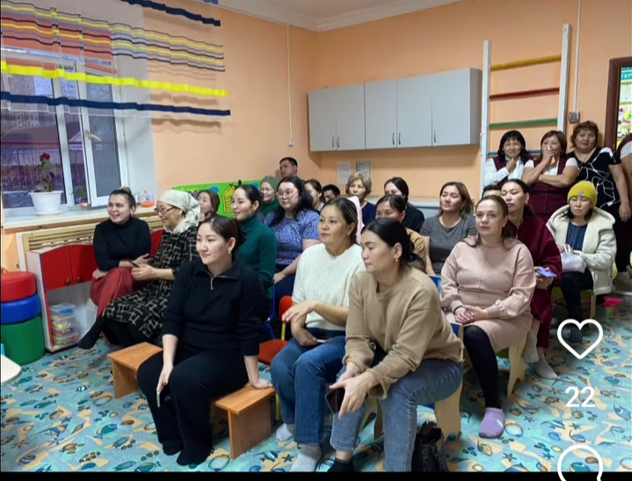
ЖҰМЫС ТҮРЛЕРІ
Ата аналарға
Балаларға
Кездесулер
Экскурсия
Мастер кластар
Үстел театры
Дөңгелек үстел
Ашық есік күндері

Slide 4
